Slide 1

TRASTORNOS DEL AGUA
Prof. Vergottini Ana Soledad
Esp. Medicina Interna. Esp. Nefrologia
INDYEC, Coordinador del Instituto de Nefrologia Dialisis y Enfermedades Cardiovasculares
2025
Indyec.centro@gmail.com

Slide 2
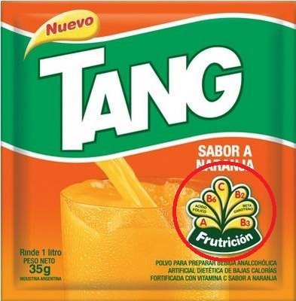
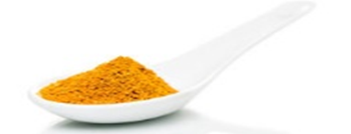
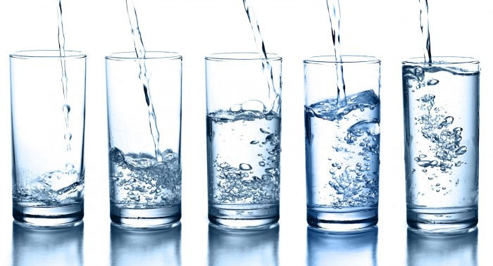
SODIO
3
5
1
AGUA

Slide 3
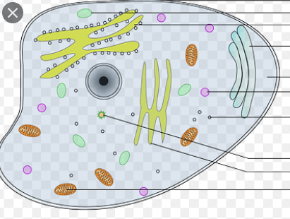

FISIOLOGIA DEL AGUA Y DEL SODIO
Distribuyen: AGUA 80% IC 20 % EC ( IV 20% IT 80%)
SODIO 90% EC , 10% IC
Transportan: MC semipermeable.
Regulan:
Agua _ osmoreceptores hipotalámicos: sed, ADH _ Osmolaridad urinaria.
Sodio> Corporal ToTal: Volemia
Sensores: senocarotideo, arteriola aferente, Auricula derecha.
SRAA, Sist simpático, PNA, ADH
Sodio Urinario.
AGUA 80%
K osmolaridad IC
SODIO 90%
Osmolaridad Plasmatica
Como van hacer las hiponatremias ____
Hyponatremia in the intensive care unit: How to avoid a Zugzwang situation? Rafat et al. Ann. Intensive Care (2015) 5:39

Slide 4
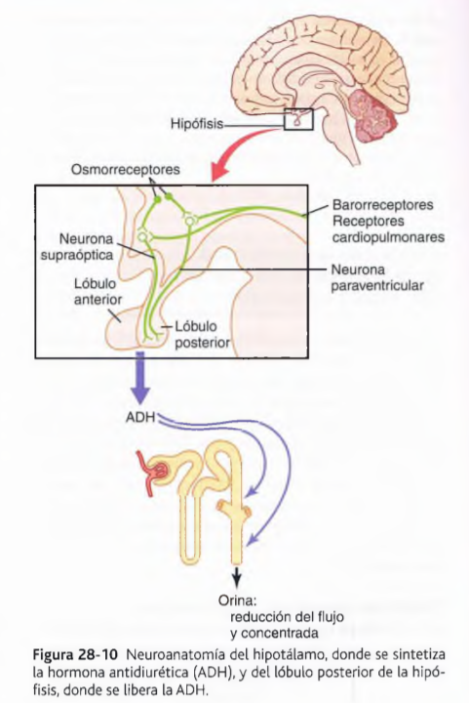
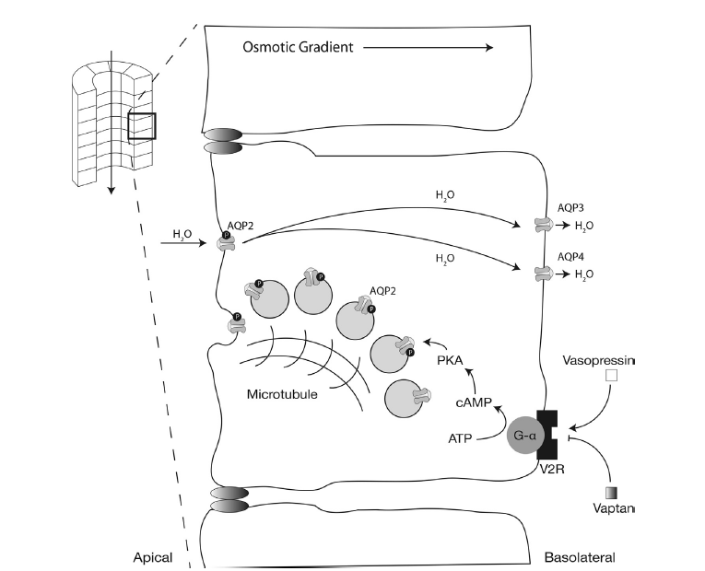
densidad urinaria aumenta linealmente con la osmolaridad:
Densidad 1.024. y : 24 x 35= 840 mOsm/kg H2O.
100-1200 mOsm/kg H20
Seay NW, Lehrich RW, Greenberg A. Diagnosis and Management of Disorders of Body Tonicity-Hyponatremia and Hypernatremia: Core Curriculum 2020. Am J Kidney Dis. 2020 Feb;75(2):272-286.

Slide 5
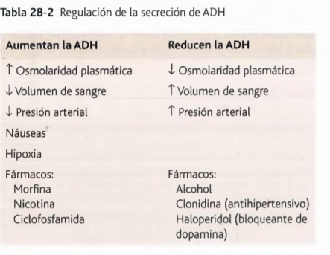
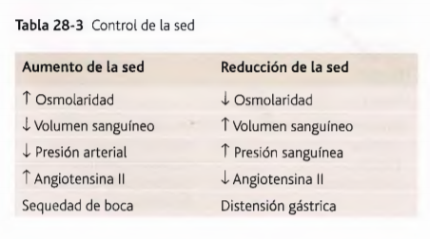
ADECUADOS ??? INADECUADOS ??
http://ual.dyndns.org/biblioteca/fisiologia/Pdf/Unidad%2005.pdf

Slide 6
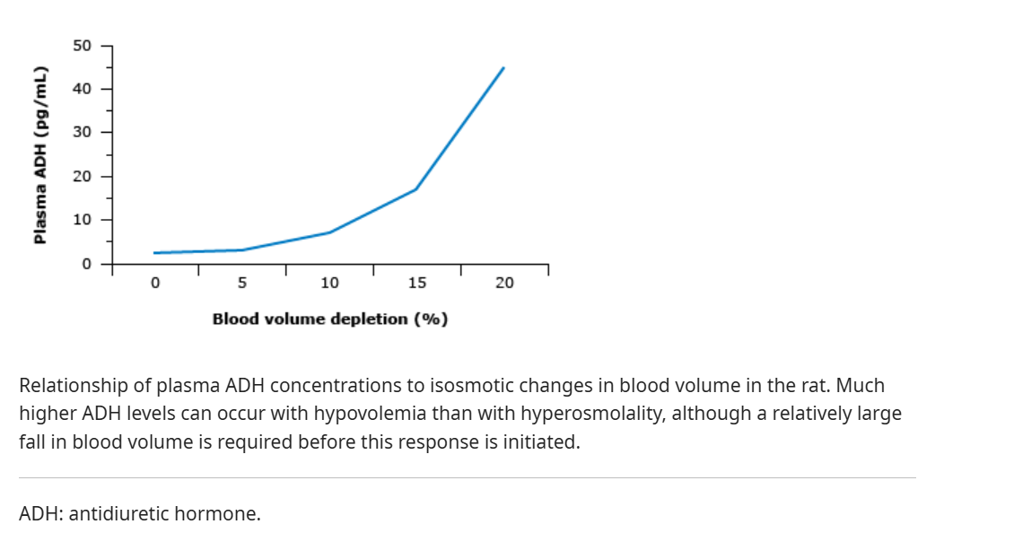
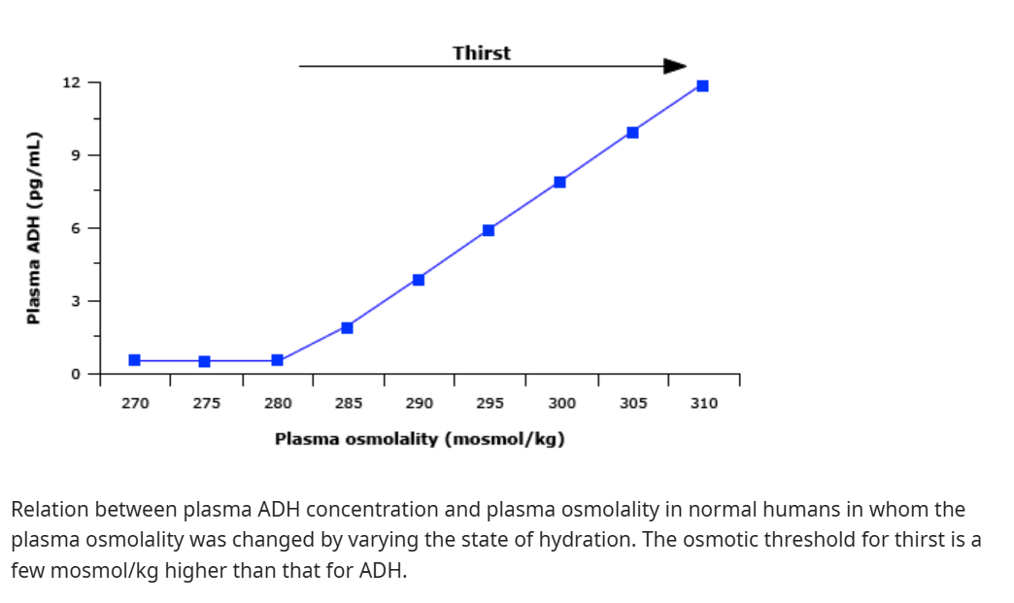

Slide 7
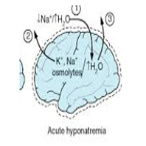
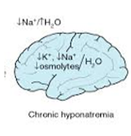
OSMOLARIDAD VS TONICIDAD PLASMATICA
Osmp = 2 x [Na plasmastico+] + Glucosa (mg/dL)/ 18 + Nitrógeno ureico (mg/dL)/2,8
La osmolalidad plasmática efectiva Tonicidad es la fisiológicamente importante, y está determinada por aquellos osmoles que determinan movimiento de agua entre el LIC y el LEC: Osmp efectiva = 2 x [Na+]p + Glucosa (mg/dL)/18 = ± 280 -295 mOsm/kg
Un aumento brusco de la Osmp/ Descenso brusco de la Osmp
Velocidad, MECANISMO DE osmorregulación ( punto de corte de 48 horas)
Para evitar estos cambios bruscos, es que la osmolalidad plasmática es finamente controlada, variaciones de 1-2% gatillan los mecanismo de control para retornar la Osmp a lo normal.
http://ual.dyndns.org/biblioteca/fisiologia/Pdf/Unidad%2005.pdf

Slide 8
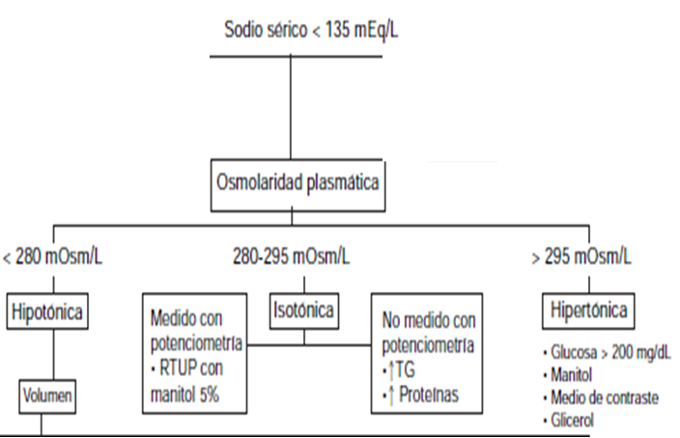
DEFINICION HIPONATREMIA
FISIOPATOLOGICAMENTE: EXCESO DE AGUA!!!
1. Bioquimica: < de 135 mEq/L
  Leve > 130
  Moderada 130-125
  Severa < 125
2. Confirmacion Bioquimica: OSMOLARIDAD plasmatica (<280 mOsm/kg)
3. Clasificacion: agudas o cronicas (48hs) y severidad de los sintomas neurologica.
4. Diagnostico Diferencial: hipovolemicas, euvolemicas- hipervolemicas
Osm plas= 2 x Na + glucosa(mg/dl)/ 18 + UREA ( mgdl)/ 2,8
J Am Soc Nephrol. 2017 May;28(5):1340-1349. doi: 10.1681/ASN.2016101139. Epub 2017 Feb 7.

Slide 9
SEVERIDAD DE HIPONATREMIA
CAIDA FRACTURAS
CONCEPTO MAS IMPORTANTE

Slide 10
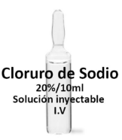
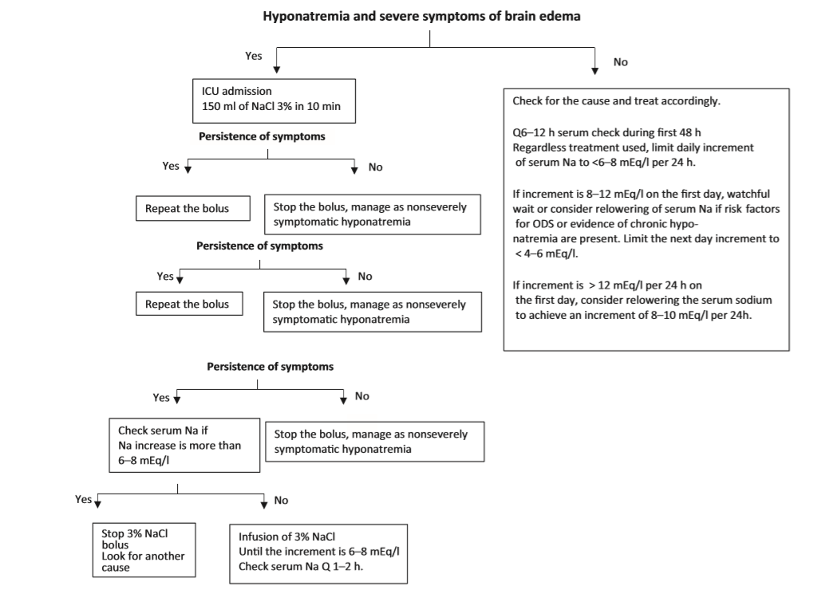
100 ml
3 BOLOS Hipertonicos
4-6 mEq/L
F Gankam Kengne and G Decaux: Hyponatremia and the Brain
Kidney Int Rep (2018) 3,24-35

Slide 11
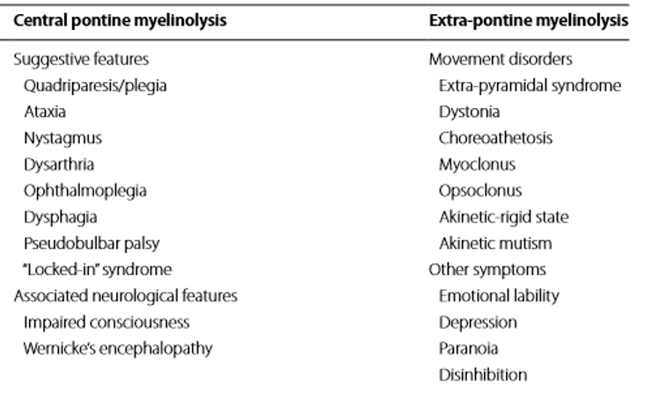
4. GOAL DE TRATAMIENTO
Goal de Tratamiento. 4-6 Meq/L ( 1-2 hs) Edema cerebral.
Limite de Correcion durante las primeras 24 h 8mmol/L dia.
Guias Americanas: Valoracion de riesgo ODS: malnutridos, hipokalemia, alcoholicos, hepatopatías graves. 8 meq/L dia.
Valoracion de Correccion Rapida: Hipovolemia. Diureticos.
Sobrecorreccion: infusión 3-ml/kg/h de glucosado al 5% con/sin 1-2 ug de desmopresina cada 6 a 8 horas.
Ningún límite terapéutico es absolutamente seguro. Deben ser tomados en cuenta como límites y no como metas terapéuticas !!!!
F Gankam Kengne and G Decaux: Hyponatremia and the Brain
Kidney Int Rep (2018) 3,24-35

Slide 12
CALCULO DEL DEFICIT DE SODIO
1. Deficit de sodio= 0.5 x peso x (sodio deseado – sodio real)
Paciente de 70 kg , sodio serico 118 mEq/L
Debo subirlo : 128 mEq/L en 24 horas ( limite 8-10 mEq /L)
Deficit Na: 0.5 x 70 x (128-118) =350 mEq
2. Que solucion utilizaria?

Slide 13
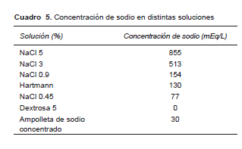
CONCENTRACION DE SODIO SOLUCIONES 1L
Hipertónica= 1026 mOsm/L
Isotónica=308 mOsm/L
Hipotónica= 145 mOsm/L

Slide 14
FORMULA DE ADROGUE-MADIAS
CAMBIO EN EL SODIO SERICO =Sodio de la solución elegida – el sodio serico del pacientes dividido por el agua corporal total + 1.
Sodio de la solución: 154 mEq = 1 L SF 0,9% , 513 mEq/L= 1L NaCl 3%
Agua corporal total: peso x 0.6 ( hombre ) 0.5 ( mujer)
ADROGE MADIAS: ( 154 – 118) / ACT ( peso x 0.5)= 1.02 mEq/L (128)
ADROGE MADIAS ( 513-118) / ACT ( peso x 0.5)= 11.2 mEq/L
F Gankam Kengne and G Decaux: Hyponatremia and the Brain
Kidney Int Rep (2018) 3,24-35

Slide 15
PREPARACION Soluc Hipertonica al 3%
CLORURO DE SODIO AL 20% ampollas de 5ml/10ml/20 ml .
( 1 ml tiene 3.4 mEq. )
1 ampolla de 5 ml : 17 meq 26 ampollas
1 ampolla de 10 ml: 34 meq 13 ampollas
1 ampolla de 20 ml : 68 meq 6 ampollas
Bolo 100 ml NaCl al 3% : 51.3 mEq ( 15 ml)
1 litro ( 1000 ml) 513 mEql
F Gankam Kengne and G Decaux: Hyponatremia and the Brain
Kidney Int Rep (2018) 3,24-35

Slide 16
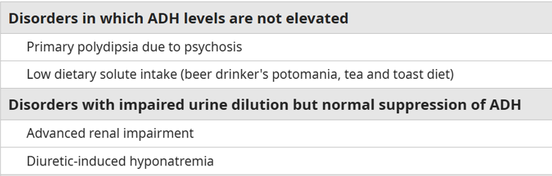
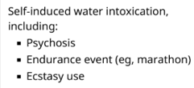
1.TRATAMIENTO SINTOMAS _URGENCIA
2.TRATAMIENTO DEFINITIVO _ IDENTIFICAR CAUSA

Slide 17
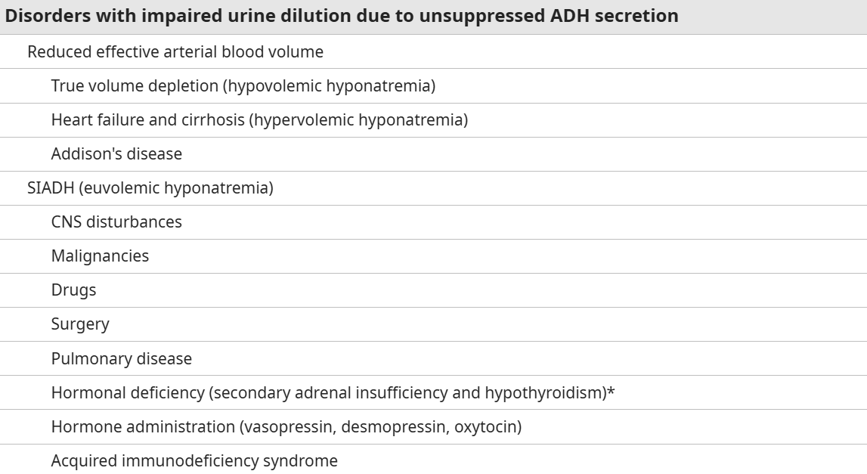
ADECUADA
INADECUADA

Slide 18
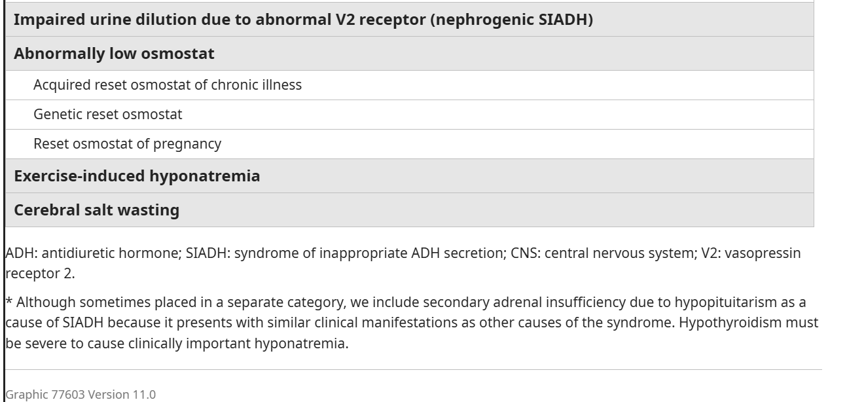

Slide 19
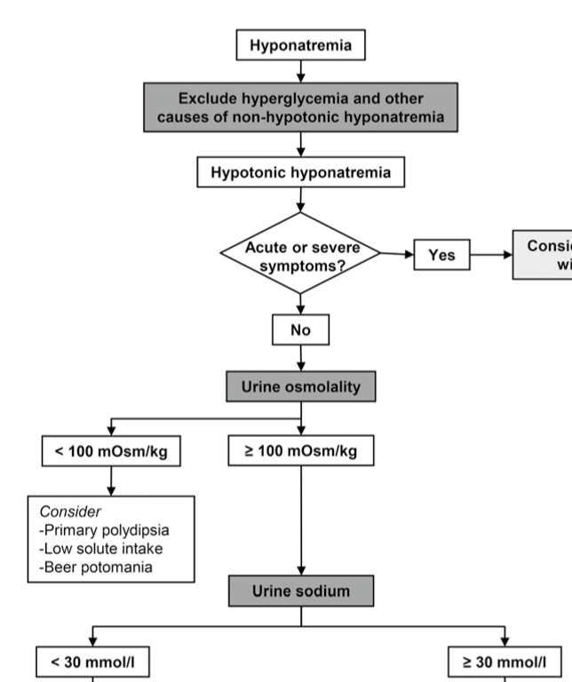
ADH Suprimida
Ingesta de agua supera la capacidad renal de excretar agua.
La causa mas frecuente de hiponatremia hipotónica es debido a una alteración en la dilución urinaria mediada por ADH. SECRECION DE ADH
Adecuada o inadecuada ?
Diagnosis and Treatment of Hyponatremia: Compilation of the Guidelines
Ewout J. Hoorn and Robert Zietse
J Am Soc Nephrol 28: ccc–ccc, 2017.
40
40

Slide 20
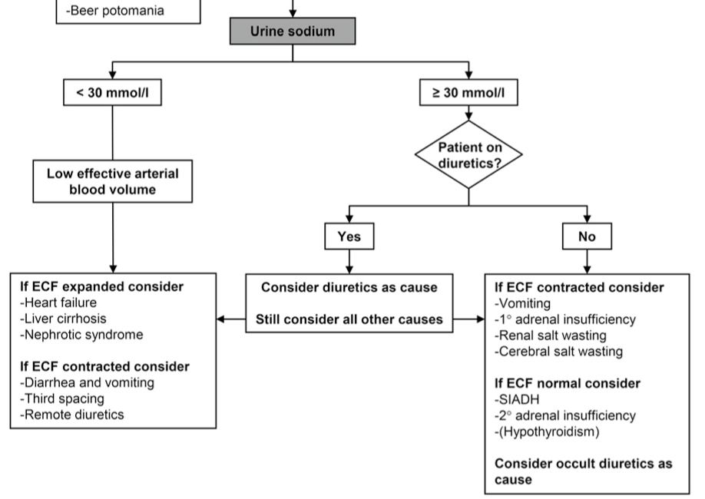
40
40
Hipervolemia
Hipovolemia
Tiazidas + ADH
Furosemida Tonicidad Medular
Sodio sérico disminuye 0.14mmol/L por cada 10 mU/L de TSH
Hipovolemia
Diagnosis and Treatment of Hyponatremia: Compilation of the Guidelines
Ewout J. Hoorn and Robert Zietse
J Am Soc Nephrol 28: ccc–ccc, 2017.
Euvolemia

Slide 21
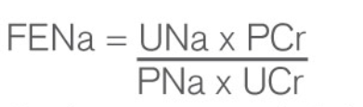
LABORATORIOS ADICIONALES
FORMAS MIXTAS / Diureticos
Fraccion excretada de urea: Feurea: menor 35 % hypovolemia y si es > 55 % euvolemico
Acido urico en sangre.
Fraccion excretada de acido urico = ac urico > 4 mg dl y o Fe Au< 10% Hipovolemico.
Acido urico < 4 mg dl y o Fe AU> 10% Alta S y E: SIHAD.
Especifidad dx: 95%
Flush cristaloides menor 1 L, volemia.
X 100
Seay NW, Lehrich RW, Greenberg A. Diagnosis and Management of Disorders of Body Tonicity-Hyponatremia and Hypernatremia: Core Curriculum 2020. Am J Kidney Dis. 2020 Feb;75(2):272-286.

Slide 22
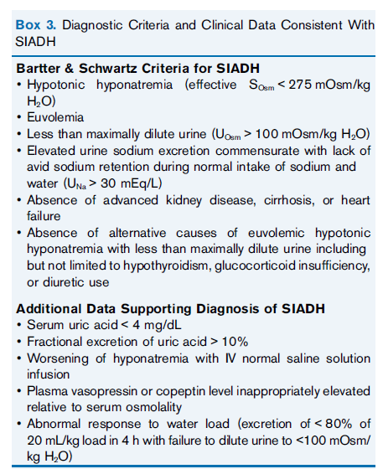
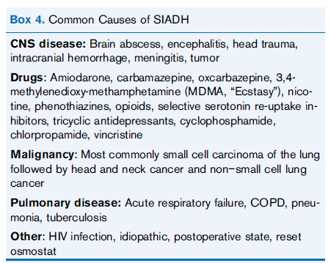
Seay NW, Lehrich RW, Greenberg A. Diagnosis and Management of Disorders of Body Tonicity-Hyponatremia and Hypernatremia: Core Curriculum 2020. Am J Kidney Dis. 2020 Feb;75(2):272-286.

Slide 23
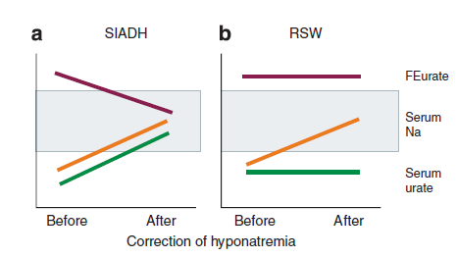
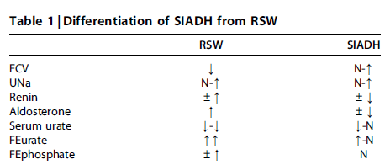
ENFERMEDAD PERDEDORA SAL
Cerebral vs renal ?
Entidad independiente SIHAD? Dx Exclusion. Hiponatremia Hipotonica, Oms orina mayor 100 mOsm/l, sodio urinario elevado, hipouricemia, Fe Au mayor 10%.
Terapeuticamente: hipovolémicos ( por la importante natriuresis), mejoran con solucion fisiológica. FE de ácido úrico > 10% y la hipouricemia persiste tras la normalización de la natremia.
Fraccion excretada de Fosfato mayor 20%
Oh JY, Shin JI. Syndrome of inappropriate antidiuretic hormone secretion and cerebral/renal salt wasting syndrome: similarities and differences. Front Pediatr. 2015 Jan 22;2:146.
John K. Maesaka, Louis J. Imbriano, Nicole M. Ali, Ekambaram Ilamathi, Is it cerebral or renal salt wasting?,Kidney International,Volume 76, Issue 9,2009,Pages 934-938,

Slide 24
DIAGNOSTICO DIFERENCIAL
HIPOVOLEMIA= Na Corp
EUVOLEMIA= Na Corp Normal
HIPERVOLEMIA = Na Corp
Restriction Hidrica.
Eliminar la causa
Preparados de Urea 0,25 a 0,50 g/kg/día o 30 gramos dia
Diuréticos del asa a dosis20 mg 12 horas bajas
Cloruro de sodio oral 1 g cada 8 horas
Vaptanes
TRATAMIENTO ESPECIFICO DE LA CAUSA
Restriccion Sodio
Restriccion de Agua
Diureticos: ASA
Vaptanes

Slide 25
RESTRICION HIDRICA
Incrementara el sodio plasmático 1 -2mEq/L en 24hrs.
Una herramienta útil para predecir el efecto de la restricción es el Cociente Urinario Plasmático de Electrólitos (CUPE) mediante la siguiente fórmula: CUPE =(NaU+ KU)/NaP
Si la relación es menor a 0.5, significa que más de la mitad de la orina es agua libre de electrólitos, mucha agua libre
por lo que la corrección de la hiponatremia se espera pronto y la restricción es efectiva.
Al contrario, si la relación es igual o mayor a1.0, significa que la orina no contiene agua libre de electrólitos, poca agua libre y la restricción debe ser estricta poco efectiva , además de usar otra terapia: solución hipertónica y/o promover la acuaresis mediante el empleo de diuréticos de asa.
El fundamento de su uso es la reducción de la tonicidad medular y por lo tanto limitar la capacidad de reabsorción distal de agua a pesar de la presencia de vasopresina.
Vaptanes: Los bloqueadores del receptor V2 de vasopresina (tolvaptan, mozavaptan, satavaptan y loxovaptan) y del receptor V1a/V2 (conivaptan), producen una diuresis selectiva de agua sin afectar excreción de sodio o potasio; teniendo como efecto la elevación del sodio sérico. Han demostrado utilidad en pacientes con SIADH, insuficiencia cardiaca congestiva y cirrosis hepática;
Urea: eficacia similar vaptanes. El problema radica en su disponibilidad ya que debe ser preparado por farmacia. (Preparación: 10gr urea + 2gr NaHCO3 + 1.5gr ácido cítrico + 200mg de sucrosa).

Slide 26
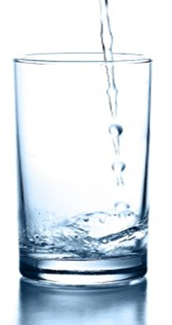
HIPERNATREMIA
Patofisiologia: déficit de agua respecto al sodio.
20% TCE: DI. 6% DI persistentes. Temprana 4-7 días. TRANSITORIAS
A mayor severidad TCE mayor riesgo de DI.
Predictor independiente de Morbilidad y Mortalidad > estadia hospitalaria.
DI es un evento frecuente pre mortal: 80% ARM muerte encefálica.
Bioquimico: sodio mayor 145 mEq/L.
  Leve : 146-150
  Moderada : 151-159
  Severa: mayor a160 mEq/L.
  Prevalencia UTI es del 25 %.
  HIPEROSMOLAR MAYOR 295 mOsm/L
  AGUDA/CRONICA
  Sintomas: lethargy, weakness, and irritability and may advance to seizures and coma.
  Deshidratacion Neuronal: parenchymal or subarachnoid hemorrhages and/or subdural hematomas. Deshidratacion muscular: rhabdomyolysis
Muhsin SA, Mount DB. Diagnosis and treatment of hypernatremia. Best Pract Res Clin Endocrinol Metab. 2016 Mar;30(2):189-203. doi: 10.1016/j.beem.2016.02.014. Epub 2016 Mar 4.
Funk, GC, Lindner, G, Druml, W. Incidence and prognosis of dysnatremias present on ICU admission. Intensive Care Med. 2010;36(2):304–311

Slide 27
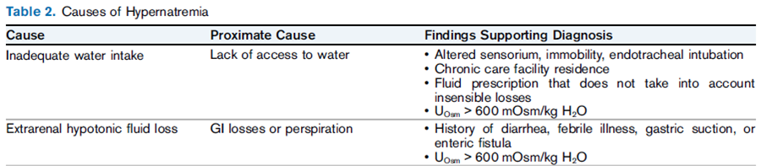

Slide 28
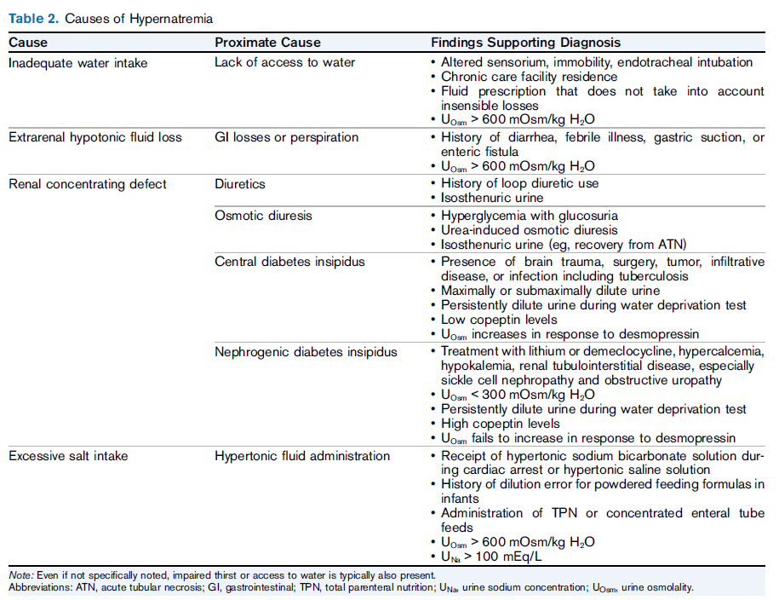

Slide 29
DIAGNOSTICO DE HIPERNATREMIA
Historia Clinica
Laboratorio: Osmolaridad Urinaria _ADH
Urine osmolality es mayor de 600 mosmol/kg, ADH ok.DESCARTO DI.
  Perdida de agua libre: (from GI tract, respiratory tract, or skin)
  o ganancia de sodio.
Urine osmolality menor de 300 mosmol/kg (or less than that of plasma) diluida, no hay accion de ADH.
Central or nephrogenic diabetes insipidus.

Slide 30
DIABETES INSIPIDA CENTRAL …
1. Poliuria (urine volume>2 ml/kg/h or >300 ml/h in two consecutive hours, Mayor de 3 litros en 24 horas )
Orina Diluida: Urine osmolality menor de 300 mOsm/kg.
Hipernatremia plasmatica
No es necesario el dosaje de copeptina o ACT
Poliuria debemos sospecharlo e iniciar tratamiento rapidamente.
ARM, depression del sensorio, falta del estimulo de la sed…

Slide 31
VARIANTE DE DI: 3 FASES
FASE UNO:Hipernatremia polyuria 2–4 dias TCE, injuria aguda
FASE DOS: Hiponatremia y orinas concentradas ( libera ADH preformada deñ daño de la neurohipofisis)
FASE TRES: DI persistente o permanente.
Se da esta variante, hay que suprimir transitoriamente desmopresina.

Slide 32
TRATAMIENTO DIABETES INSIPIDA CENTRAL
Transitorio_ Practica habitual: una unica dosis de desmopressina subcutanea o intramuscular ( su efecto dura entre 6 -12 horas )
Hasta 2 a 3 dosis son necesarias hasta que se resuelva DI.
6% DI persistente. Desmopresina oral. Nocturna. 0.2 mg. Leve o parcial.
Completas: 0.2 mg hasta tres veces por dia.
Tratamiento cronico, prolongado, suspender un dia la desmopresina para incentivar la acuaresis y prevenir el Desarrollo de hyponatremia dilucional.
.

Slide 33
DIABETES INSIPIDA ADIPSICA
DI adipsica transitoria: Deterioro cognitive; afecta habilidad para tomar agua.
DI adipsica verdadera: infarto en el segment anterior del hipotalamo ( se localizan los osmoreceptores)
Hipernatremia, polyuria, orina diluida menor de 300, FALTA DE SENSACION DE SED.
ADH en titulus altos ante hypotension por neurohipofisis intacta

Slide 34
TRATAMIENTO - HIPERNATREMIA
Identificar la causa y tratarla corregir hipokalemia, hipercalcemia, desmopresina for long term en DIC.
DEFICIT AGUA/ Na –REPOSICION DE AGUA
Via: oral-enteral -endovenosa
Limite de correccion cronicas- agudas: 10 mEq/L en 24 horas
Hypernatremic Disorders in the Intensive Care Unit
Surender Kumar Arora, MD
First Published May 16, 2011

